Slide 1
Izrada i upravljanje alatima za robot UR3
Interaktivno predavanje
Zlatko Ruščić, d.i.e
Mirko Ožvat, d.i.s

Slide 2
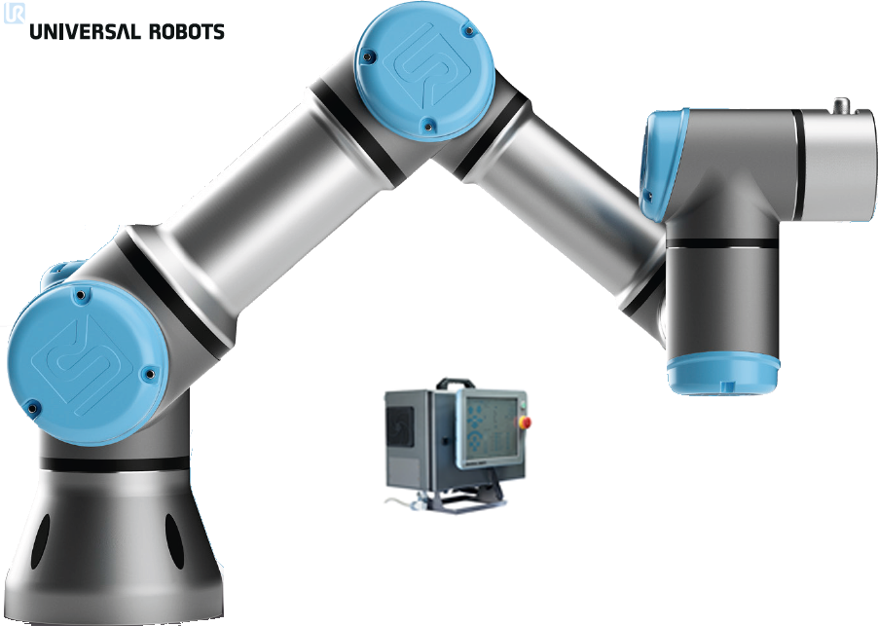
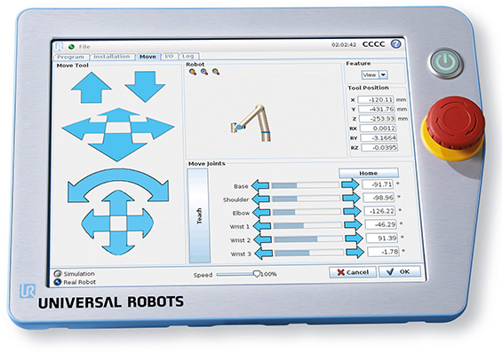
UR3
UR3 je kratica za Universal Robots 3
moderna industrijska varijanta robota s 6 neovisnih stupnjeva slobode gibanja, za potpunu sposobnost pozicioniranja i orijentiranja unutar radnog prostora
Uz njega dolazi i privjesak za učenje koji na jednostavan i interaktivan način omogućava programiranje robota i njegove okoline

Slide 3
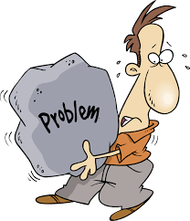
PROBLEM
U robotskom kompletu nije došao niti jedan alat
Cijeli sustav postaje nedovoljan za bilo koju vrstu poslova i obuke koju smo trebali izvoditi
Cijene gotovih alata su astronomske

Slide 4
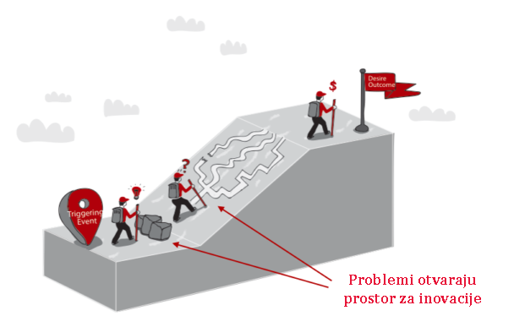
RIJEŠENJE
Za školu, koja i nema nekih sredstava, jedini izbor je izrada alata prema našim potrebama:
električna hvataljka (griper),
elektromagnetni alat,
laserski alat,
vakumski držač,
odvijač,
okretni stol

Slide 5
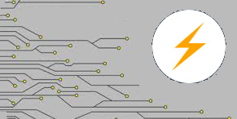
INTERDISCIPLINARNE TEHNOLOGIJE 1

Slide 6
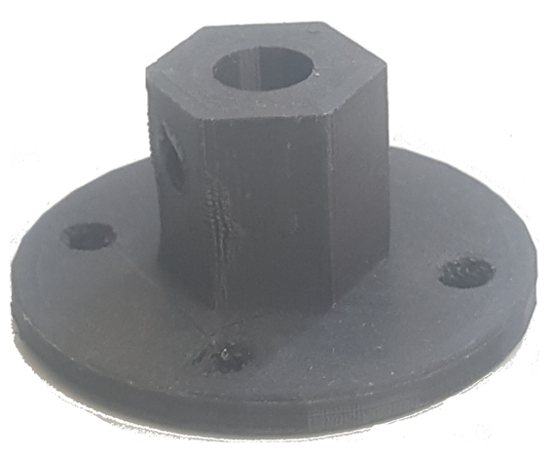
STANDARDNA MEHANIČKA SPOJKA
Šesterokutna mehanička spojka (muško-male) koju smo mehanički spojili s ručnim zglobom 3 koji može beskonačno rotirati.
Svi alati također moraju završiti kompatibilnom mehaničkom spojkom tipa žensko – female
Alati se spajaju s ručnim zglobom pomoću mehaniče spojke (muško – žensko) te se fiksiraju metalnim klinom.

Slide 7
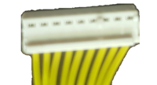
STANDARDNI ENERGETSKI KONEKTOR
Svi alati na svom kućištu moraju imati izveden konektor za spoj s alatnim U/I priključnim terminalom (za alate koji trebaju električnu energiju)
Mora se također pripremiti i specijalni kabel na jednom kraju za spoj s standardnim energetskim konektorom na alatu.

Slide 8
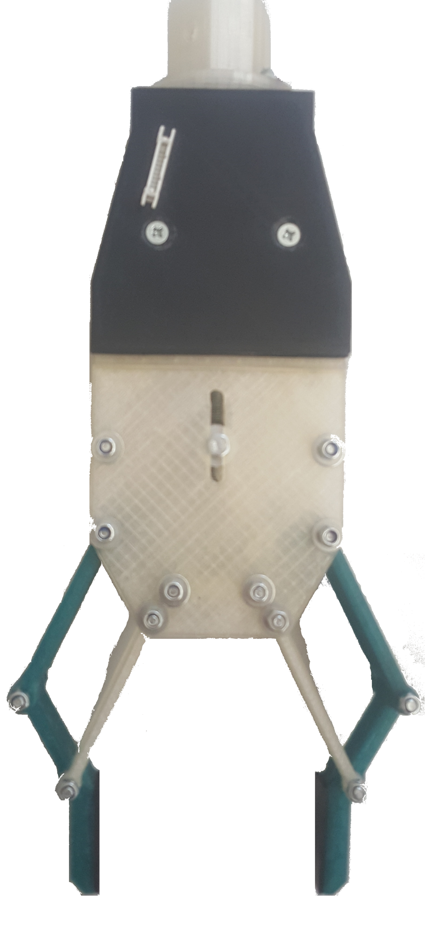
ELEKTRIČNA HVATALJKA (GRIPER)
Upotreba DC motora za pogon i izrada štampane upravljačke pločice
programiranje skriptnih funkcije za upravljanje alatom (otvori, zatvori, otvoreno, zatvoreno i uhvaćen objekt).

Slide 9
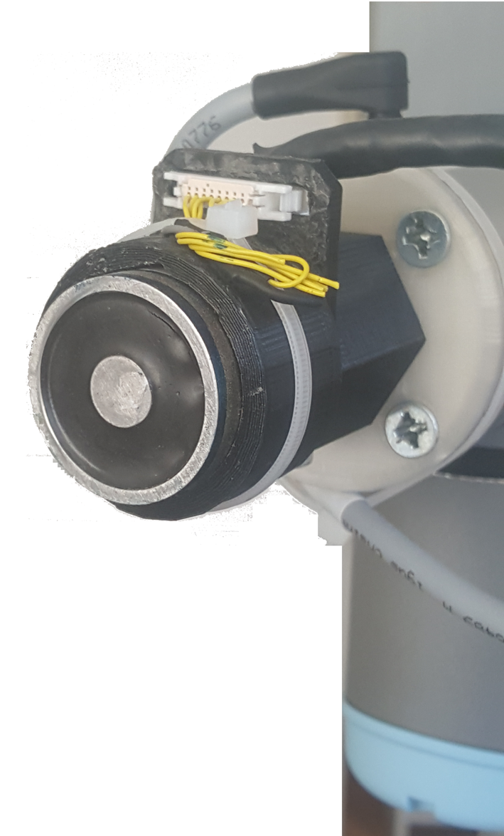
ELEKTROMAGNETNI ALAT
Upotreba gotovog elektromagneta. Spoj na U/I terminal alata
programiranje skriptnih funkcija za upravljanje alatom (uključi, sačekaj, isključi)

Slide 10
LASERSKI ALAT
Na Internetu smo kupili plavu lasersku diodu od 2W
elektroničku pločicu za napajanje i za spajanje s robotskim sustavom smo sami napravili

Slide 11
VAKUMSKI DRŽAČ
Iz starih CRT televizora uzeli smo usisne gume, a kompresor nam koristi za održavanje i uspostavu vakuuma
programiranje skriptnih funkcija za upravljanje alatom

Slide 12
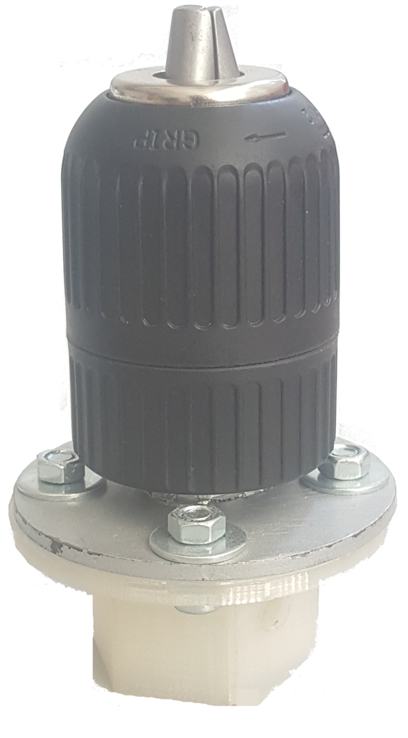
ODVIJAČ
Kupili smo glavu najobičnije bušilice te smo je spojili s vlastitom mehaničkom spojkom
Robot posjeduje sposobnost praćenja po principu sile što je ovdje iskorišteno

Slide 13
NAPOMENA
svi ovi alati su spojeni u robotski sustav preko zadnjeg ručnog zgloba 3 (tool), prikazanog crvenom strelicom na slijedećoj slici
Ručni zglob ima neograničenu rotaciju i ima mehaničku spojku, kao i priključak za napajanje i ulazno / izlazne priključnice za kontrolu alata i senzora / drugih uređaja iz okoline

Slide 14
Zglobovi robota i detaljni prikaz ručnog zgloba (tool)

Slide 15
Način spoja vanjskih uređaja na robotski U/I podsustav
Interakciju robotskog sustava s različitim alatima te vanjskom okolinom (senzorima / strojevima) implementiramo kroz kontrolnu jedinicu i njene ulazno / izlazne priključnice
Na slijedećoj slici je dan prikaz spajanja elektromagneta na digitalni izlaz 4 i spajanje tipkala na digitalni ulaz 5

Slide 16
Način spoja vanjskih uređaja na robotski U/I podsustav

Slide 17
Raspored priključaka-alatni konektor

Slide 18
NAPOMENA
Za naš slučaj električno spajanje naših alata s robotskim sustavom je kroz konektor na vrhu ručnog zgloba
Digitalni izlazi u ovom slučaju su tipa NPN, što znači da kad digitalni izlaz postavimo u stanje logičke jedinice (ON) tada se s spojenim uređajem galvanski povezuje GND, tj. minus napojnog sustava, dok je + sustava cijelo vrijeme spojen.

Slide 19
INTERDISCIPLINARNE TEHNOLOGIJE 2

Slide 20
ANIMACIJA BRZIH SPOJKI

Slide 21
ANIMACIJA ELEKTRIČNOG GRIPERA

Slide 22
H V A L A N A P A Ž N J I !!!
PREDAVAČI:
mentor Zlatko Ruščić, d.i.e
mail: zlatko.ruscic@skole.hr, zlatko.ruscic@gmail.com
Mirko Ožvat, d.i.s
mail: mirko.ozvat@skole.hr, ozvatsoljani@gmail.com

